Slide 1
SMART FUTURE ACADEMY
SPECIALE PUGLIA 2022 ONLINE
COSA VUOI FARE DA GRANDE?
TRE APPUNTAMENTI ALLA SCOPERTA DELLE PROFESSIONI DEL FUTURO DEL TERRITORIO PUGLIESE
I
SPECIALE AGROALIMENTARE
VENERDì 4 MARZO
SPECIALE TURISMO
MARTEDì 12 APRILE
SPECIALE DIGITALE
VENERDì 23 SETTEMBRE
dalle 8:30 alle 12:30
Smart Future Academy è l’innovativo progetto nazionale di orientamento rivolto agli studenti delle scuole superiori che ha l’obiettivo di aiutarli a comprendere cosa vorrebbero fare da “grandi” attraverso il contatto con personalità di alto livello dell'imprenditoria, della cultura, della scienza e dell'arte.
La trilogia di eventi dedicati al territorio pugliese, vedrà protagonisti speaker, selezionati da un autorevole comitato scientifico in collaborazione con Unioncamere Puglia. Gli eventi avranno tre temi differenti: agroalimentare, turismo e digitale; ma avranno un unico fil rouge: le professioni del futuro che caratterizzano il mondo del lavoro del tacco d’Italia. Gli speaker parleranno ai ragazzi di sé, della loro esperienza e di come sia possibile raggiungere la realizzazione personale e lavorativa seguendo la propria passione, inclinazione nell’ambito dell’area dello speciale.
La partecipazione è completamente gratuita
per la scuola e per gli studenti e valida ai fini PCTO
CHI SIAMO
GLI EVENTI
GLI SPEAKER
COMITATO SCIENTIFICO
ADVISORY BOARD
In collaborazione e con il contributo di
L’evento si svolge con il Patrocinio di
In collaborazione
smartfutureacademy.it

Slide 2
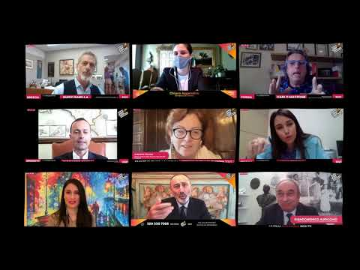
SMART FUTURE ACADEMY
SPECIALE PUGLIA 2022 ONLINE
Non perda l’occasione di partecipare con i suoi ragazzi e le ricordiamo
che il primo passo è l'iscrizione online del suo Istituto seguendo le istruzioni seguenti
PRESENTAZIONE PROGETTO
L’obiettivo è aiutare gli studenti nella scelta del miglior percorso formativo che consenta loro di realizzarsi come individui e come futuri professionisti.
COME FUNZIONA
L’evento prevede l’intervento di 8/9 speaker. Ogni speaker ha a disposizione 8 minuti per parlare di sé e delle sue scelte per poi lasciare spazio (8 minuti) alle domande dei ragazzi che arrivano alla nostra regia tramite Instagram e sono lette dal web conduttore. Questo permette ai ragazzi, anche ai più timidi, di essere più liberi di esprimersi. Per questo motivo è fondamentale che agli studenti sia consentito tenere acceso ed utilizzare il proprio smartphone.
ISCRIZIONE
Per partecipare è necessaria l'iscrizione online dell'istituto sul sito di Smart Future Academy alla pagina ISCRIZIONI.
La segreteria le invia il codice per l’iscrizione classe e il link youtube (non in elenco) per partecipare all’evento.
Lo studente può accedere all’evento direttamente in classe oppure autonomamente se in dad utilizzando lo stesso link.
*Viene rilasciato l’attestato di partecipazione alla classe
CHI SIAMO
GLI EVENTI
GLI SPEAKER
COMITATO SCIENTIFICO
ADVISORY BOARD
In collaborazione e con il contributo di
L’evento si svolge con il Patrocinio di
In collaborazione
smartfutureacademy.it

